Slide 1

Blockchain e .NET
'Molhando a ponta dos pés' com Nbitcoin, Nethereum e InterlockLedger
Rafael Teixeira - Monoman
Desenvolvedor que prefere .NET e C# para construir soluções, mas usa as ferramentas mais apropriadas, sempre.

Slide 2
Blockchain
A cadeia de blocos (blockchain) fornece um registro público de dados, um registro ordenado e datado das transações ou registros. Este sistema é usado para proteger contra modificação de registros anteriores, portanto ele é imutável para trás.
Funciona como um banco de dados distribuído que só aceita inserções.

Slide 3
Blockchain
Nas implementações mais tradicionais, cada nó completo na rede armazena de forma independente uma cadeia de blocos contendo apenas blocos validados por esse nó. Quando vários nós têm todos os mesmos blocos em sua cadeia de blocos, eles são considerados como consensuais.
As regras de validação que estes nós seguem para manter o consenso são chamadas de regras de consenso.
Novas implementações e variações (sidechains), trabalham com cadeias com conteúdos diferentes, que são interligadas.

Slide 4
Blockchain
Maus Atores
As principais redes de encadeamento de blocos, trabalham com um esquema de consenso baseado em Prova de Trabalho (PoW – Proof Of Work) baseado na dificuldade do cálculo de hashes criptográficas.
O Ethereum, por exemplo, explora alternativas como Prova de Participação (PoS – Proof of Stake), como uma evolução mais sustentável.
Já o InterlockLedger, dispensa a imposição de consenso no nível da rede, deixando para as aplicações a definição do mecanismo de consenso, se porventura elas o necessitem.

Slide 5
Blockchain
De cunho prático, as cadeias de blocos, podem ser usadas para muitas finalidades, mas as que associam valor às transações (gerando/consumindo as criptomoedas) são as que hoje são mais exploradas.
As principais nessa categoria são Bitcoin, Ethereum e Ripple...

Slide 6
Bitcoin
É a mais famosa das criptomoedas baseadas em blockchain, com um Market Cap na casa de 60 bilhões de dólares.
Os nós completos (full nodes) são a autoridade máxima na rede (P2P) que valida as transações e anexa-as no registro distribuído do Bitcoin.
A implementação canônica de um nó completo é o Bitcoin Core escrito
em C++. (https://github.com/bitcoin/bitcoin)
Bitcoin + .NET = NBitcoin
Repositório: https://github.com/MetacoSA/NBitcoin

Slide 7
Exemplo de Código
NBitcoin

Slide 8
Ethereum
Além de usar mecanismos de consenso diferentes, e expor uma outra criptomoeda (ether, ETH), a maior diferença é que a rede do Ethereum suporta Contratos Inteligentes (Smart Contracts).
Os contratos são escritos em linguagens como a Solidity, e rodados em uma VM interna dos nós completos da rede, fazendo suas execuções parte das transações armazenadas pela rede.
Ethereum + .NET = NEthereum
Repositório: https://github.com/Nethereum/Nethereum

Slide 9


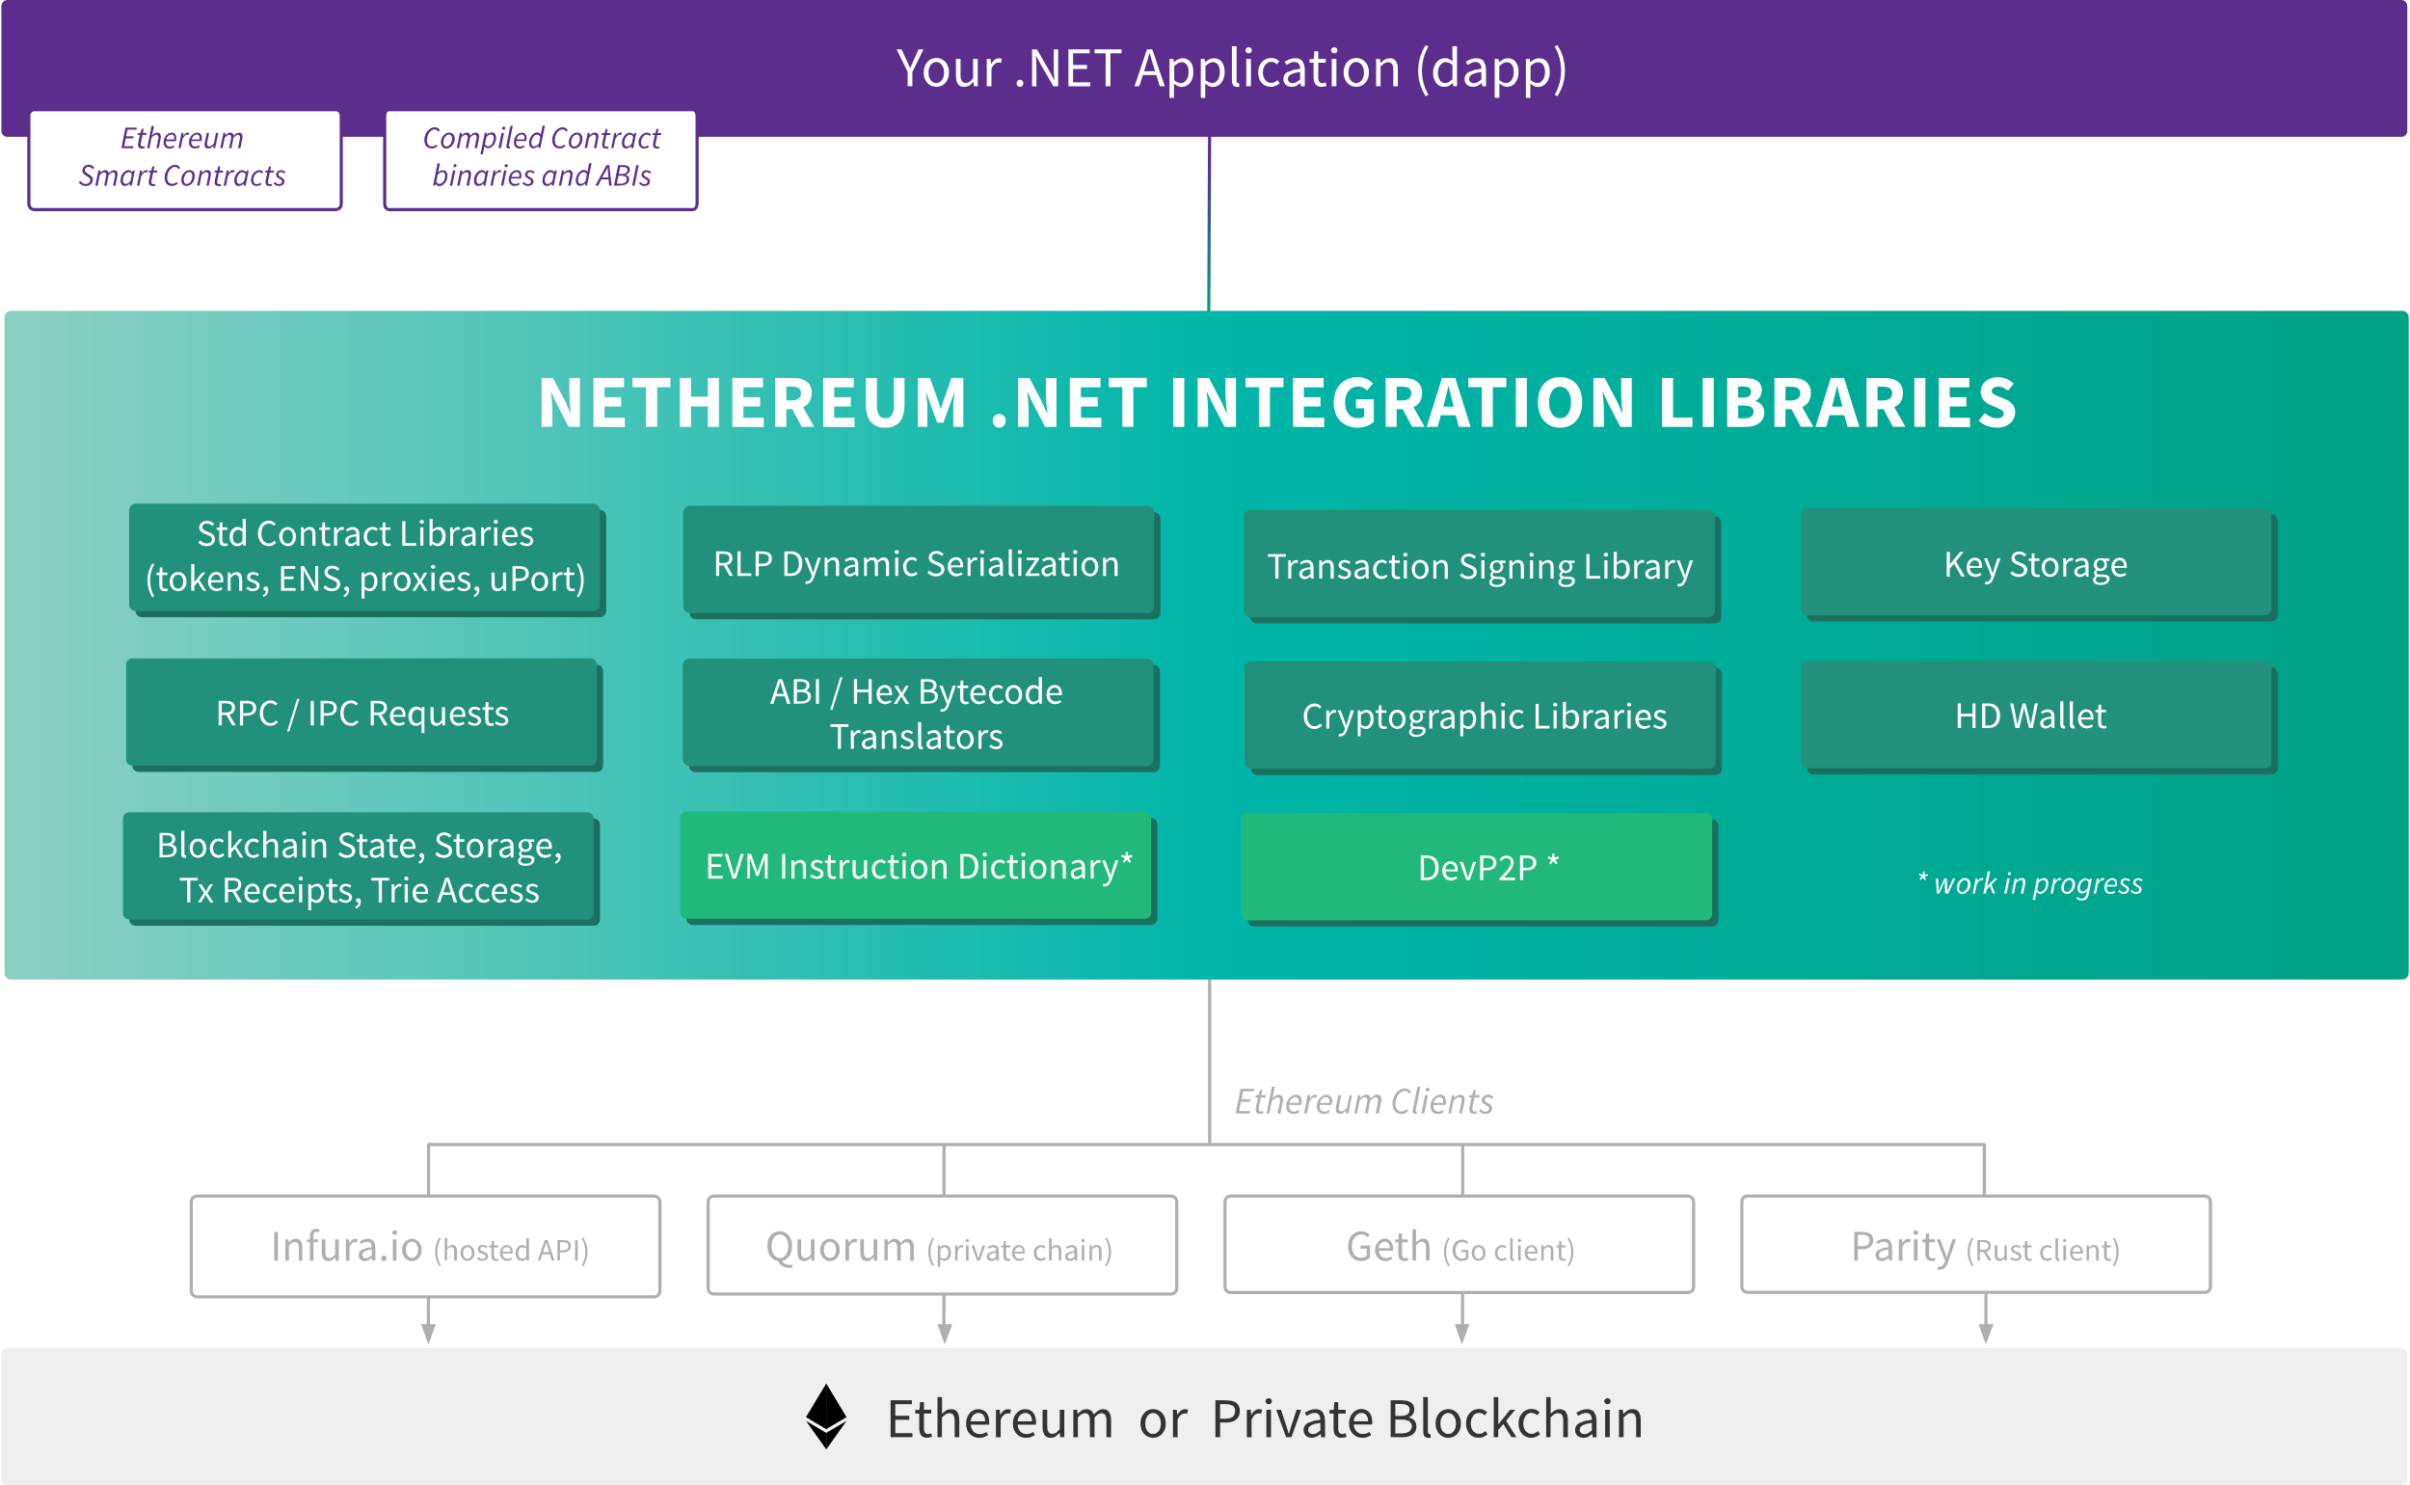

Slide 10
Exemplo de Código
Nethereum
https://nethereum.readthedocs.io/en/latest/getting-started/

Slide 11
InterlockLedger
Esta é uma rede em que os nós estão escritos em C# e rodam em .NET Core tanto em Linux como em Windows.
Usa um novo conceito em que as cadeias de cada nó crescem independentemente, sob responsabilidade de seus donos, mas se interligam para garantir a imutabilidade.
InterlockLedger.Client & InterlockLedger.Rest.Client
Site: https://interlockledger.network

Slide 12
Exemplo de Código
InterlockLedger .Rest.Client
https://github.com/interlockledger/rest.client

Slide 13
Rafael Teixeira
GitHub: @monoman
Emails: monoman@gmail.com e rteixeira@il2.io
Twitter: @monomanbr
Medium: @monoman

